Slide 1
Husaria Polska
Najlepsza jazda średniowiecznej Europy

Slide 2
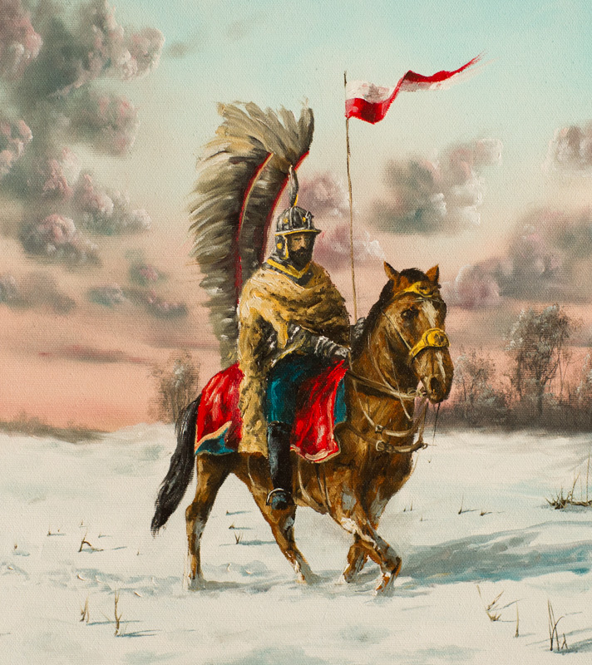
Jeździec Husarii
Tak wyglądał żołnierz jazdy polskiej

Slide 3
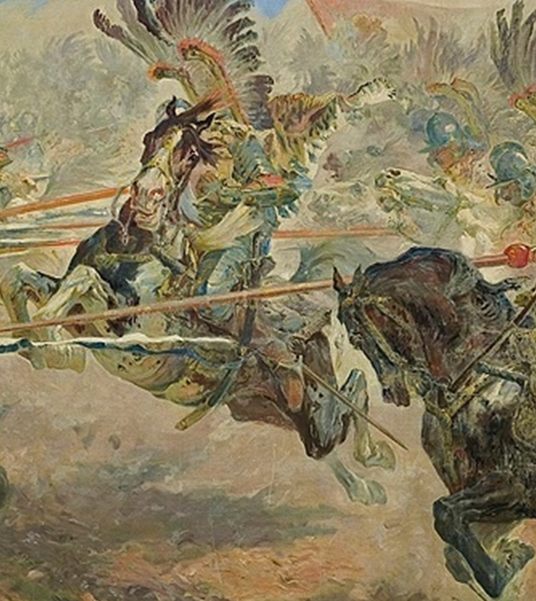
Husaria w ataku
Gdy atakowała husaria polska, powodowała wielkie przerażenie u przeciwników.

Slide 4
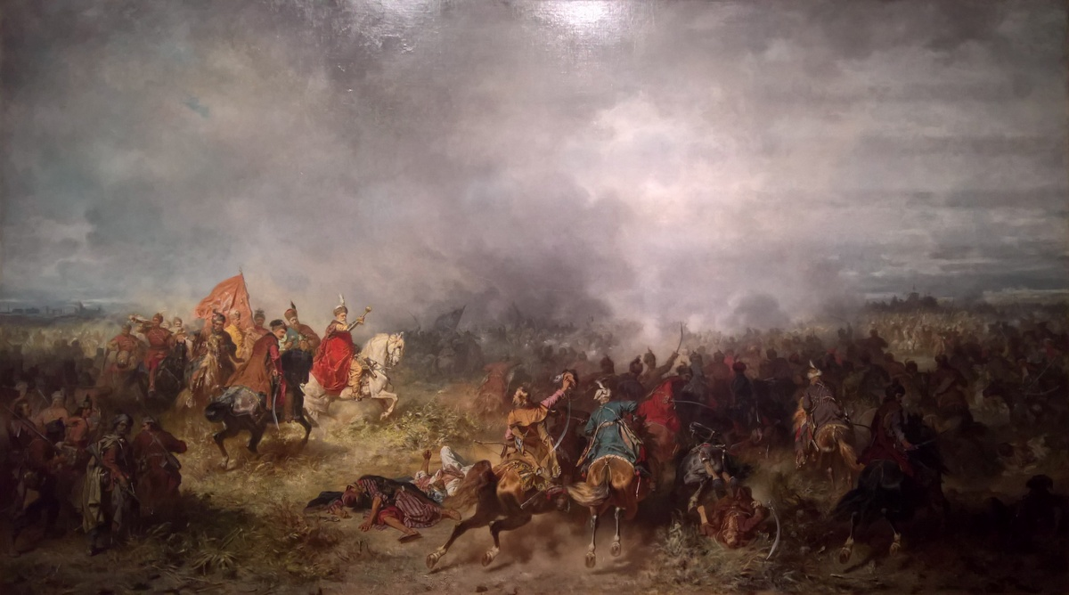
Prezentację wykonał:
Imię Nazwisko
Szkoła Podstawowa w Grzęsce

